Slide 1

Análise do panorama da atuação do aluno negro na educação básica brasileira de 2015 a 2018 utilizando Business Intelligence
UNIVERSIDADE PAULISTA – UNIP
INSTITUTO DE CIÊNCIAS EXATAS E TECNOLOGIA - ICET
Daniel Gads Melo Sousa
Gabriel De Brito Silva
Marcelo Antônio Da Silva Júnior
Pedro Henrique Pereira De Oliveira
Willian De Sousa Rodrigues
Orientador: Prof. MSc. Claudio Gonçalves Bernardo
Brasília – DF, 12 de dezembro de 2019
Notes:
Início da apresentação com um ‘boa noite’ a todos da banca, professor orientador e plateia e apresentação de cada um dos membros do trabalho

Slide 2
Justificativa
Princípio da transparência na Administração Pública previstas no Art. 37 da Constituição Federal de 1988;
Necessidade de uma análise do panorama da atuação do aluno negro na educação básica brasileira;
Demonstrar o processo de BI para análise de dados.
Notes:
Descrição das justificativas do trabalho.

Slide 3
Delimitação do tema
Colher informações sobre a aplicação do processo de Business Intelligence;
Análise do panorama da atuação do aluno negro na educação básica brasileira;
Referência: Base de Micro dados do Censo Escolar dos Anos de 2015 a 2018 do INEP;
Notes:
Delimitar o tema de pesquisa do trabalho.

Slide 4
Formulação do problema
De que forma a aplicação do processo de Business Intelligence auxilia uma análise do panorama da atuação do aluno negro na educação básica brasileira?
Notes:
Formular o problema que ocasionou na criação do trabalho.

Slide 5
Objetivos gerais
Apresentar de que forma a aplicação do processo de Business Intelligence auxilia uma análise dos dados da atuação do aluno negro na educação básica brasileira;
Comprovar a utilidade do processo de BI para análise dos dados na Base de Micro dados do Censo Escolar dos Anos de 2015 a 2018 do INEP;
Notes:
Apresentar os objetivos gerais do trabalho.

Slide 6
Objetivos específicos
Levantar o estado da arte sobre Business Intelligence, sua metodologia e processos;
Apresentar os indicadores sobre a atuação do aluno negro na educação brasileira e seus requisitos;
Aplicar a metodologia de Business Intelligence, bem como os processos de ETL e a montagem do ambiente de Data Warehouse;
Desenvolver os resultados das análises através da solução de BI;
Notes:
Apresentar os objetivos específicos para alcançar o objetivo geral.

Slide 7
Metodologia
Pesquisa aplicada: aplicação prática da ciência;
Pesquisa descritiva: descrever características de uma determinada população ou fenômeno;
Pesquisa Bibliográfica: utilização de materias já publicados como ferramenta de estudo.
Notes:
Apresentar a metodologia utilizada no trabalho.

Slide 8
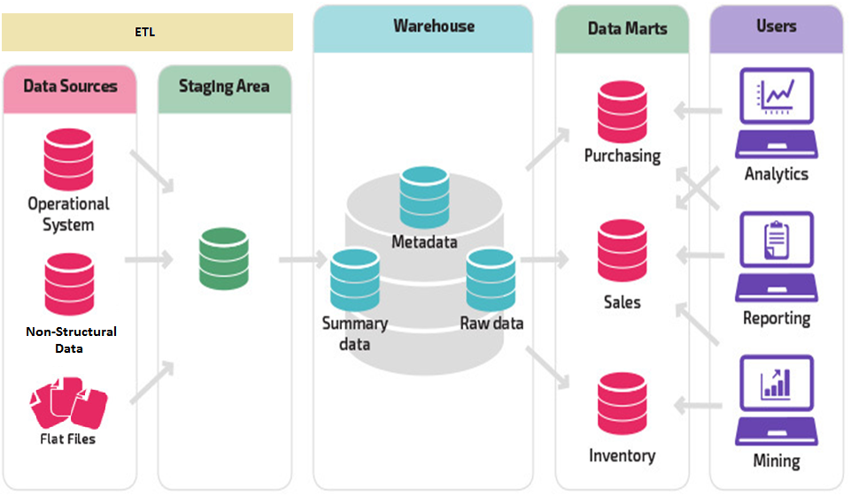
Embasamento teórico
Business Intelligence
Notes:
Descrever a metodologia business intelligence

Slide 9
Embasamento teórico
Data Warehouse
Características:
Assunto;
Integrado;
Não volátil;
Variável com o tempo;
Notes:
Descrever o Data Warehouse por meio dos postulados de Inmon.

Slide 10


Embasamento teórico
Ferramentas
Pentaho Data Integrator
Power BI
Notes:
Rápida apresentação das ferramentas utilizadas no trabalho.

Slide 11
Estudo de caso: MEC e INEP
MEC: Início em 1930 – Ministério dos Negócios da Educação e Saúde Pública; 1995 – criou-se o Ministério da Educação e Cultura (MEC).
INEP: Criado em 13 de janeiro de 1937; 1938 – início dos trabalhos; Decreto-Lei nº 580;
Notes:
Rápida apresentação sobre o MEC e INEP

Slide 12
Descrição da Montagem do Ambiente
Fato e Dimensão
Fato: Dados quantitativos sendo números ou textos;
Ex.: 50%, 10.000, M, F.
Dimensão: Dados com característica descritiva;
Ex.: Total de alunos por sexo, total de alunos por
cor/raça, total de alunos por ano.
Notes:
Iniciar a descrição da montagem apresentando o que é fato/dimensão

Slide 13
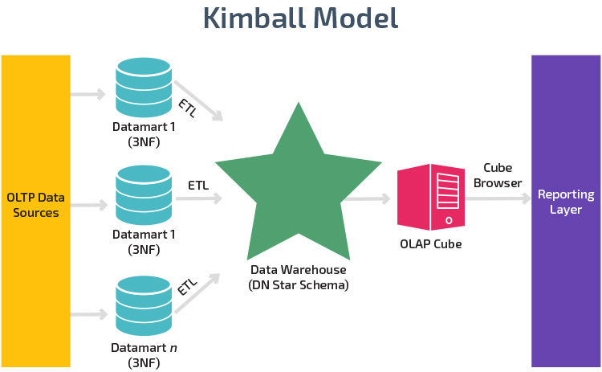
Descrição da Montagem do Ambiente
Abordagem Kimball x Inmon
Notes:
Explicar a abordagem Kimball

Slide 14
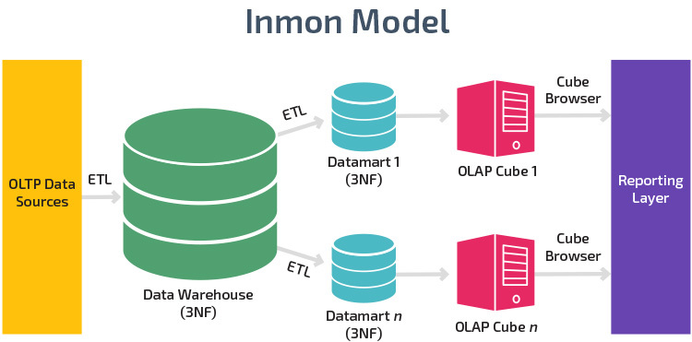
Descrição da Montagem do Ambiente
Abordagem Kimball x Inmon
Notes:
Explicar a abordagem Inmon e concluir com a escolhida pro trabalho

Slide 15
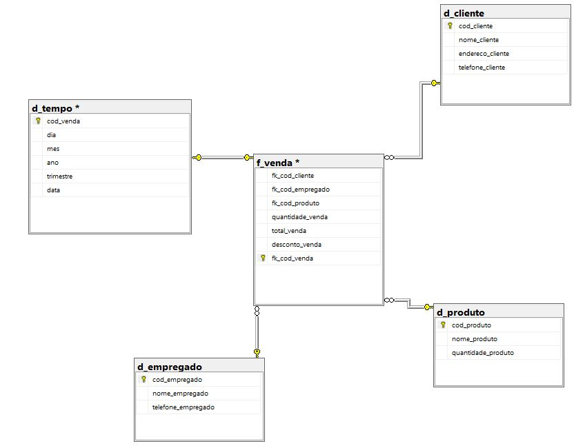

Descrição da Montagem do Ambiente
Modelos Estrela e Floco de Neve
Notes:
Explicar o modelo estrela

Slide 16
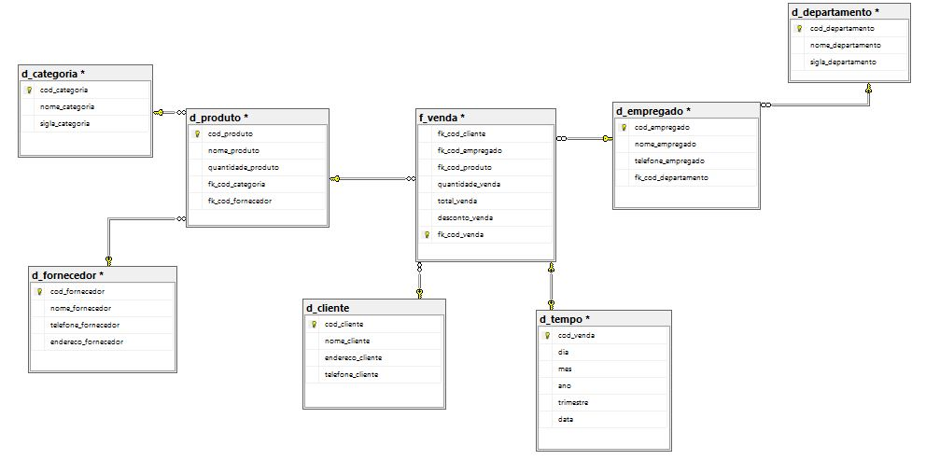
Descrição da Montagem do Ambiente
Modelos Estrela e Floco de Neve
Notes:
Explicar o modelo floco de neve e concluir com o escolhido para o trabalho

Slide 17
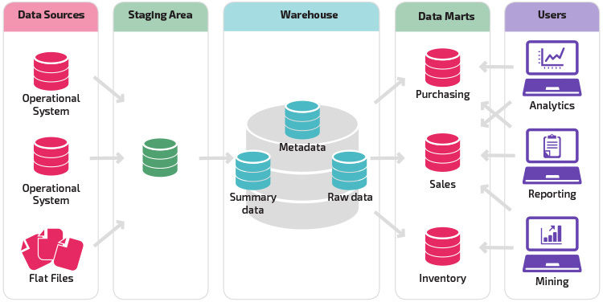
Descrição da Montagem do Ambiente
Notes:
Descrever a criação do ambiente utilizando a imagem no slide

Slide 18
Resultados da análise
Qual o total de alunos por cada Cor/Raça definida pelo Censo Escolar entre os anos da análise?
Notes:
Descrever o gráfico apresentado

Slide 19
Resultados da análise
Qual o total de alunos que se declararam negros?
Notes:
Descrever o gráfico apresentado

Slide 20
Resultados da análise
Qual o país que possui a maior quantidade de alunos estrangeiros negros no Brasil entre os anos da análise?
Notes:
Descrever o gráfico apresentado

Slide 21
Resultados da análise
Qual a UF que possui a maior concentração de alunos estrangeiros negros?
Notes:
Descrever o gráfico apresentado

Slide 22
Resultados da análise
Qual é a quantidade de alunos negros no Distrito Federal entre os anos da análise?
Notes:
Descrever o gráfico apresentado

Slide 23
Resultados da análise
Qual a quantidade de alunos negros que moram em zona urbana ou rural entre os anos da análise?
Notes:
Descrever o gráfico apresentado

Slide 24
Considerações Finais
Foram analisados:
Quase 200 milhões de alunos envolvidos na base do INEP segundo o recorte temporal de 2015 a 2018;
Em média, 50 milhões de alunos para cada um dos anos da análise.
Para os alunos negros, tem-se, em média, 1,8 milhões de registros em cada um dos anos;
Notes:
Concluir a apresentação com o total dos dados

Slide 25
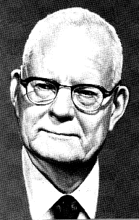
“Sem dados você é apenas mais uma pessoa com uma opinião”.
W. Edwards Deming
Notes:
Citar a frase de Deming e passar logo pro último slide

Slide 26
Obrigado!
danielgads@hotmail.com
gdebrito98@gmail.com
marceloccljr@gmail.com
sr.hudrick@gmail.com
willian.rodrigues1106@gmail.com
Notes:
Encerrar o trabalho com um ‘muito obrigado e boa noite...’

